Slide 1
Лабораторная работа 1
Бердыев Эзиз
НФИбд-01-21

Slide 2
Цель работы:
Целью данной работы является приобретение практических навыков установки опера- ционной системы на виртуальную машину, настройки минимально необходимых для дальнейшей работы сервисов.

Slide 3
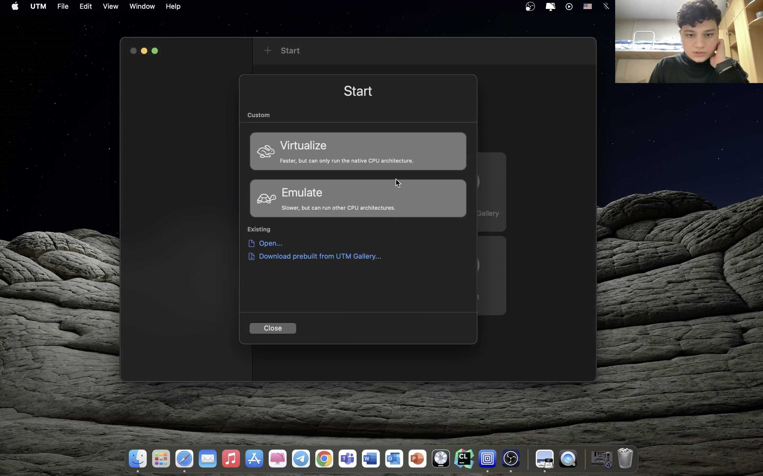
Создание виртуальной машины

Slide 4
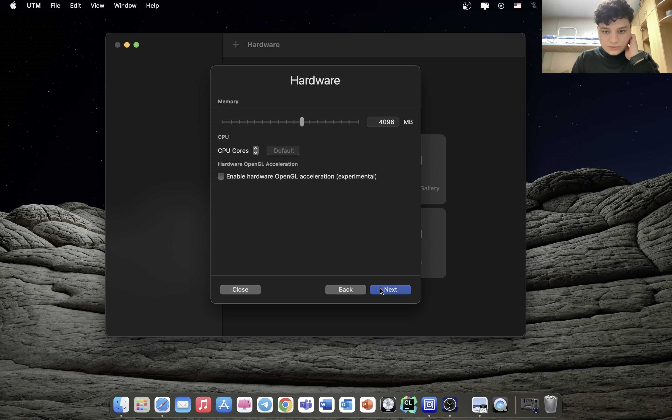
Выбор памяти

Slide 5
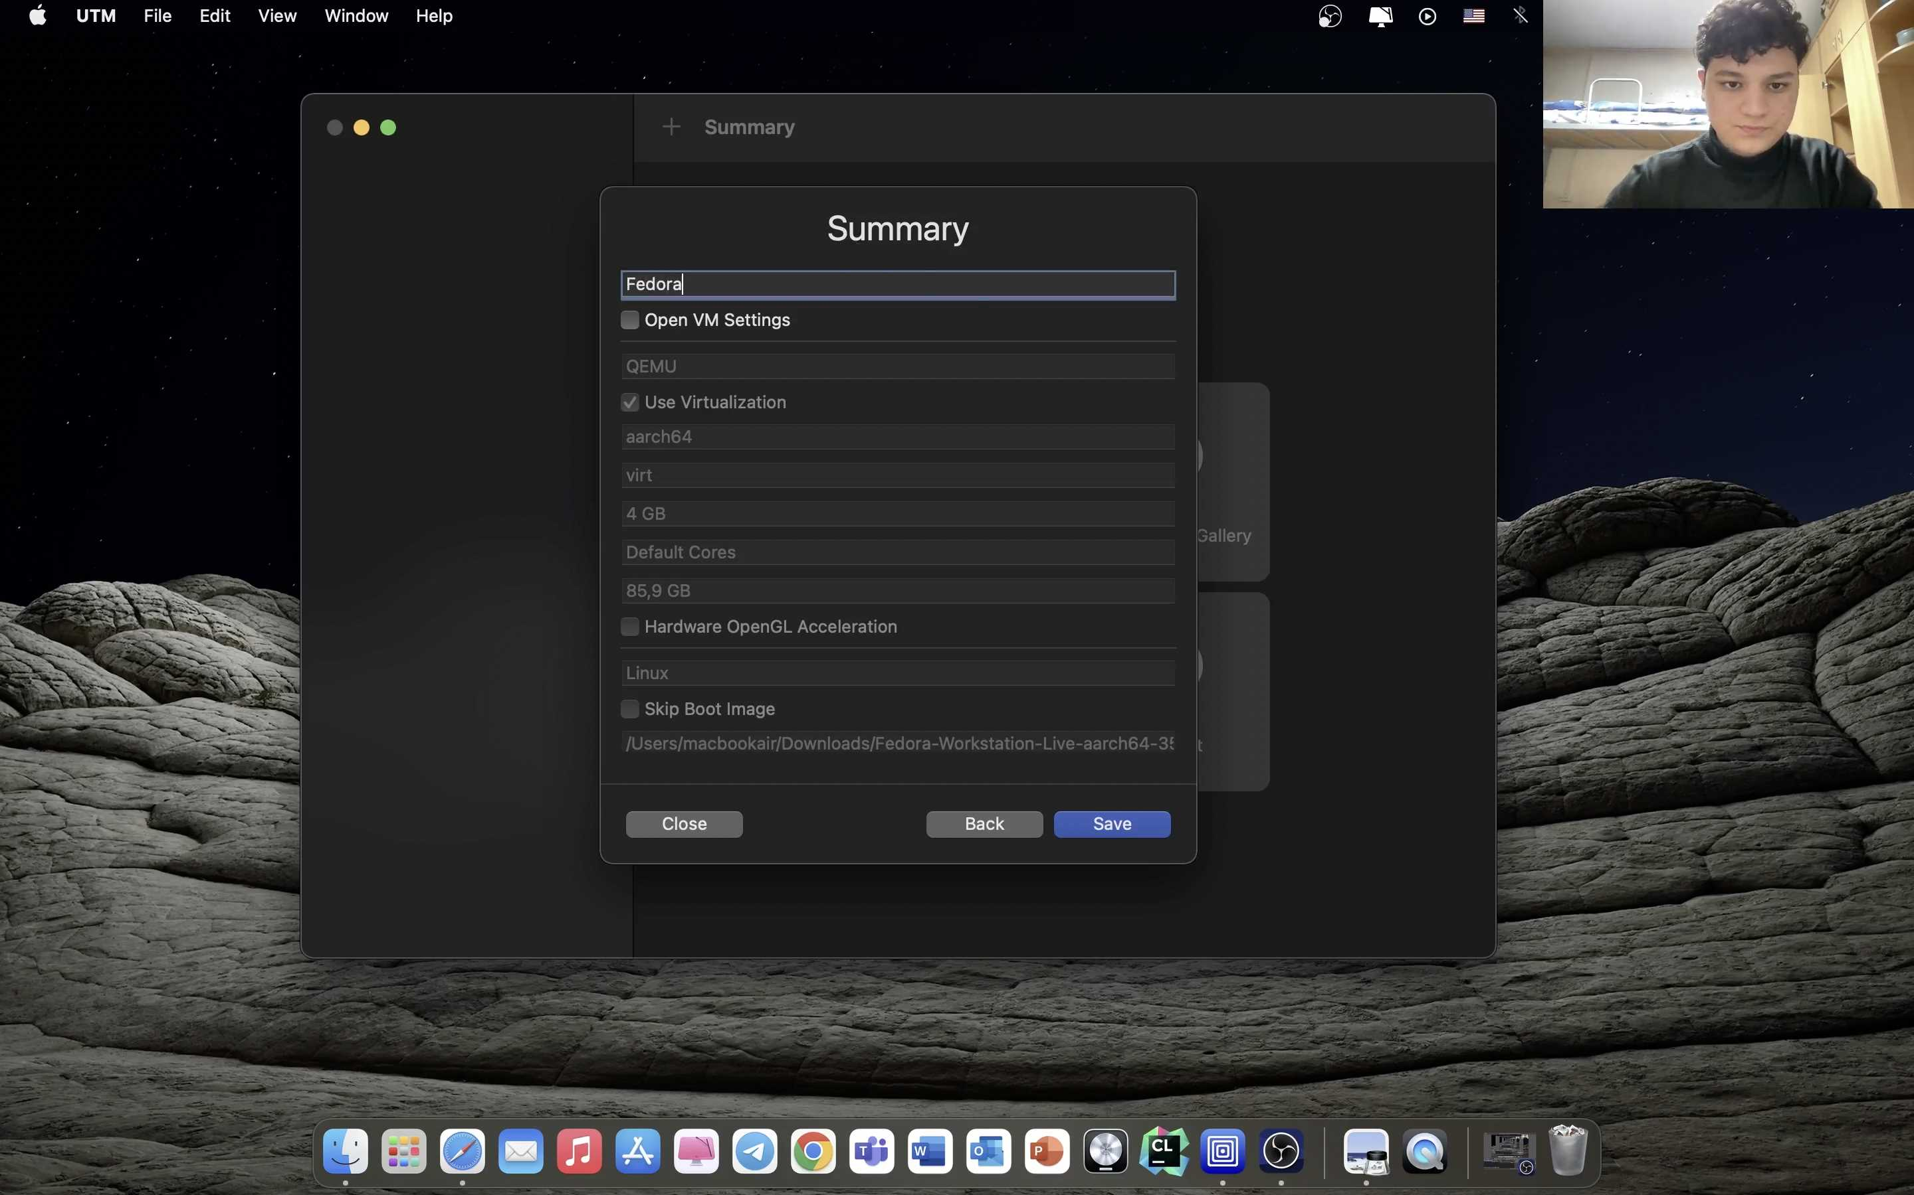
Указание имени

Slide 6
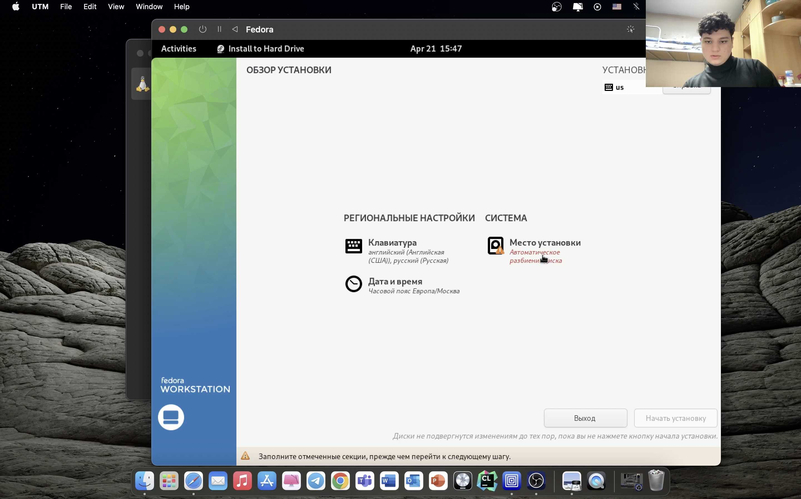
Настройка установки образа ОС

Slide 7
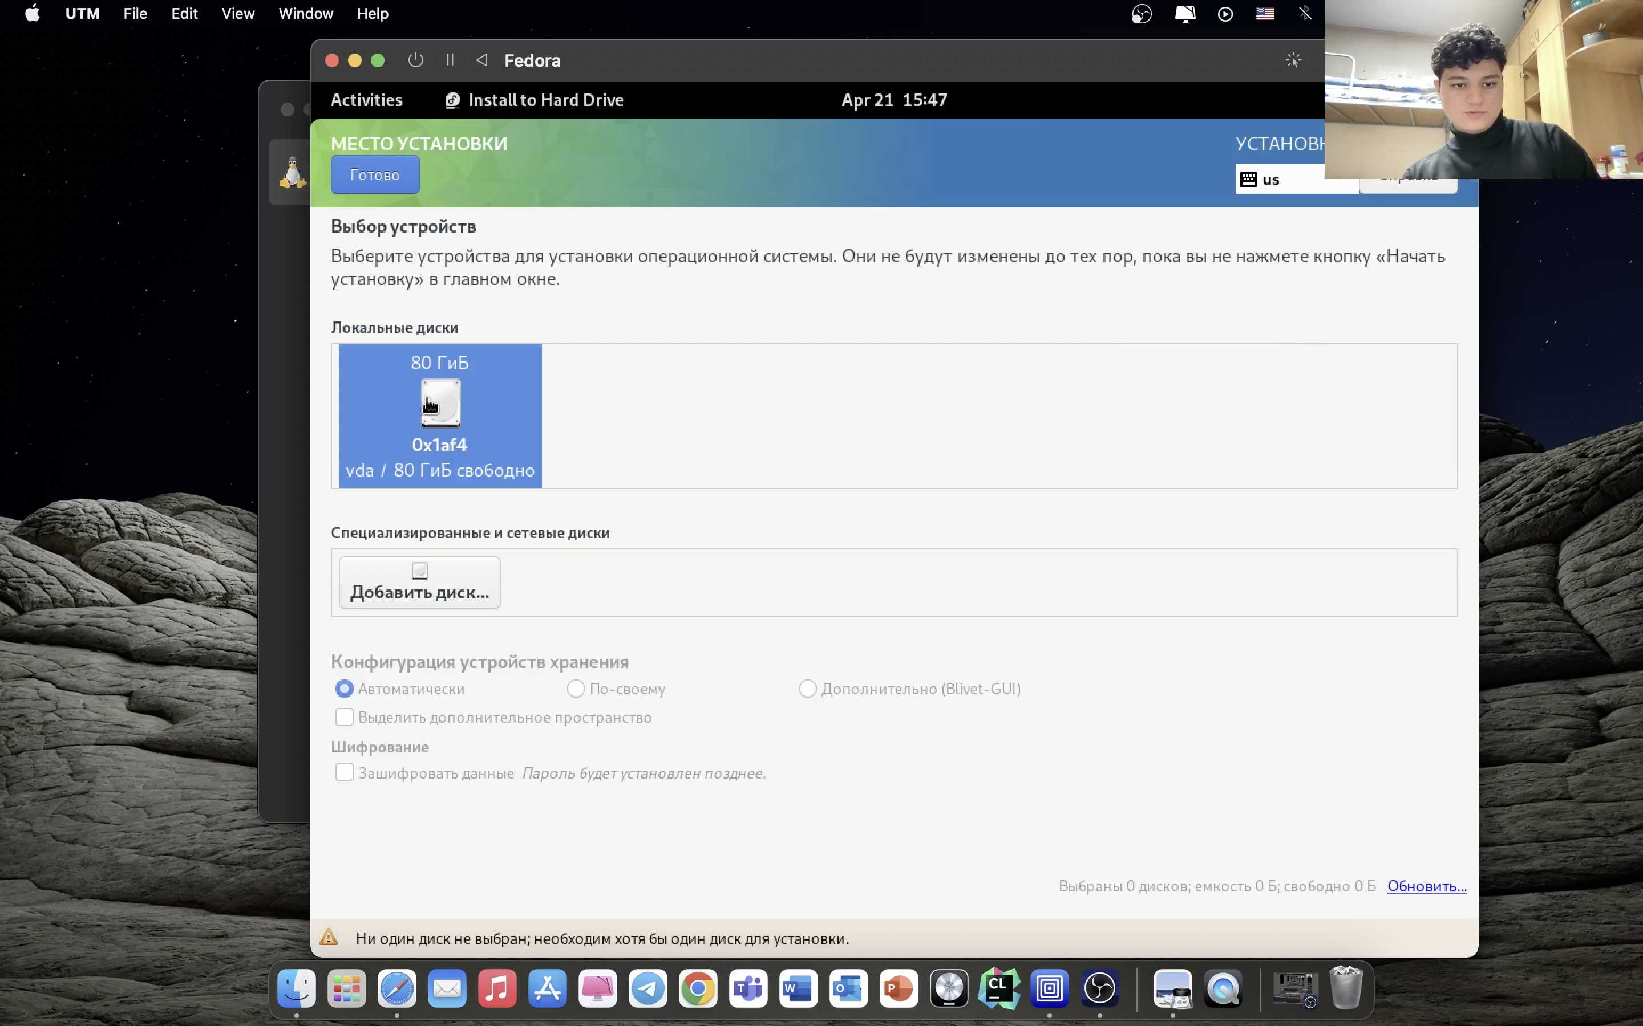
Выбор места установки

Slide 8
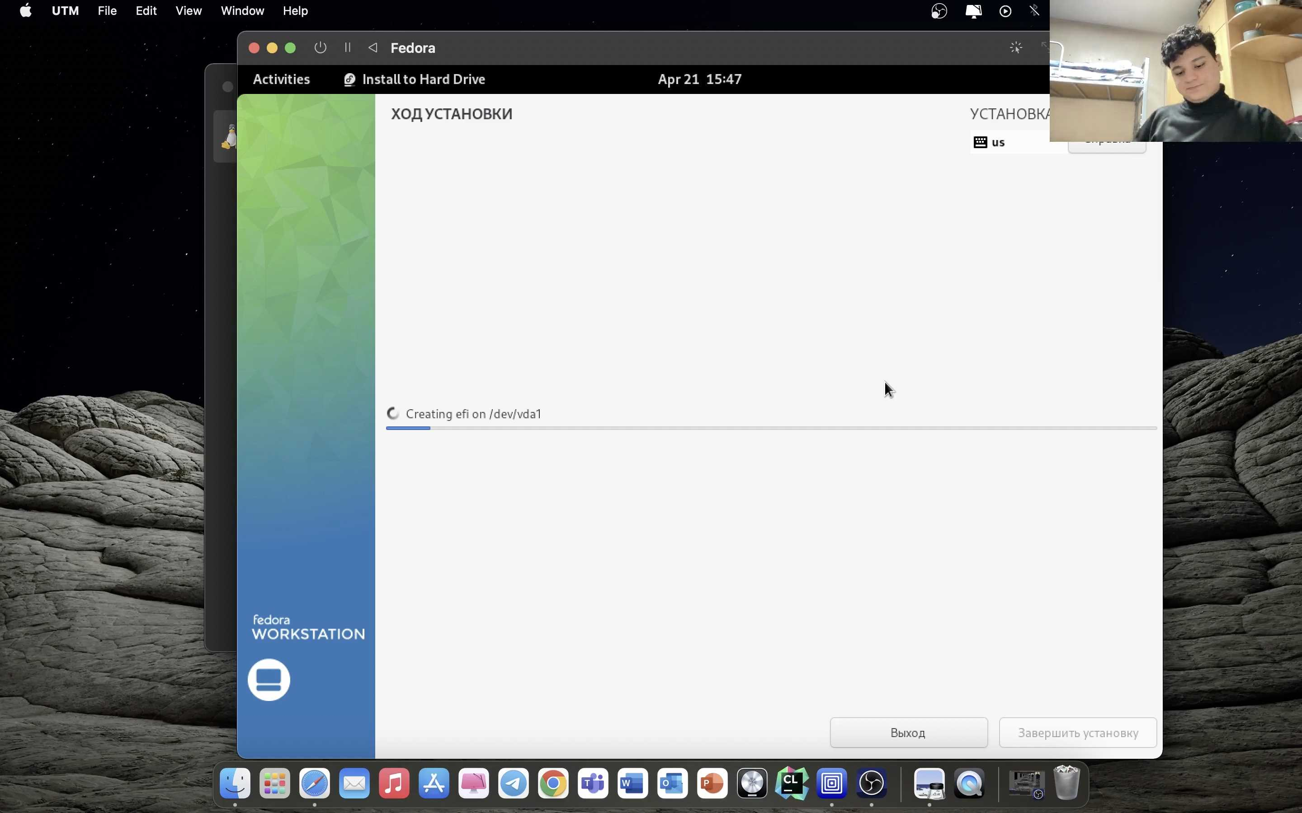
Установка

Slide 9
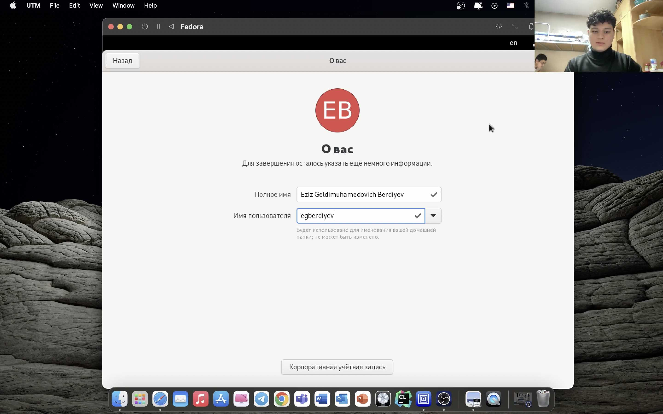
Конфигурация пользователя

Slide 10
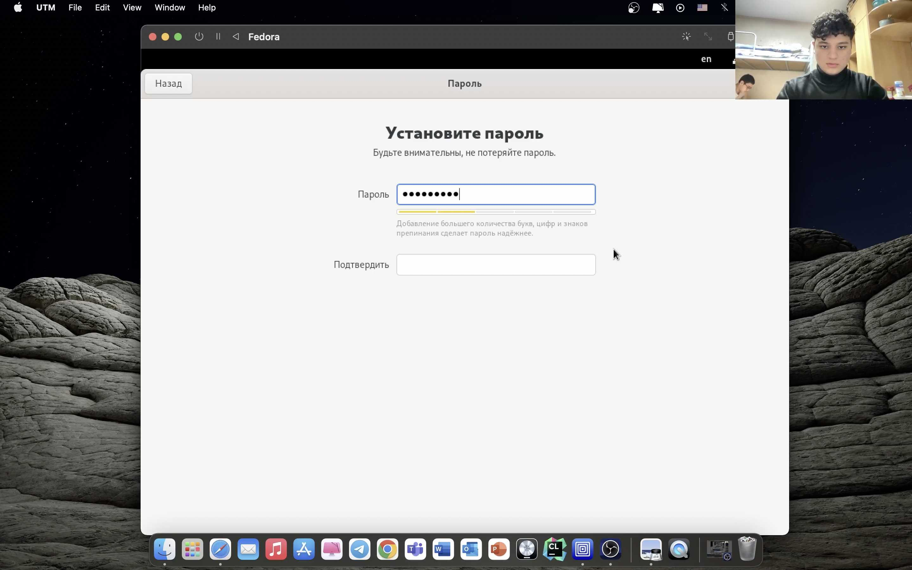
Установка пароля

Slide 11
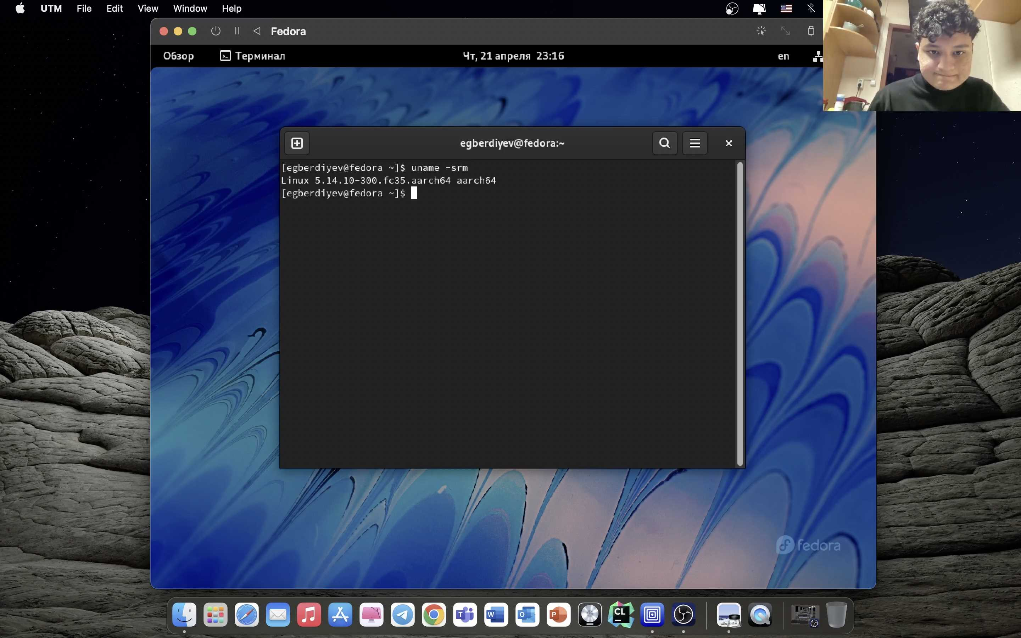
Определение ядра Linux

Slide 12
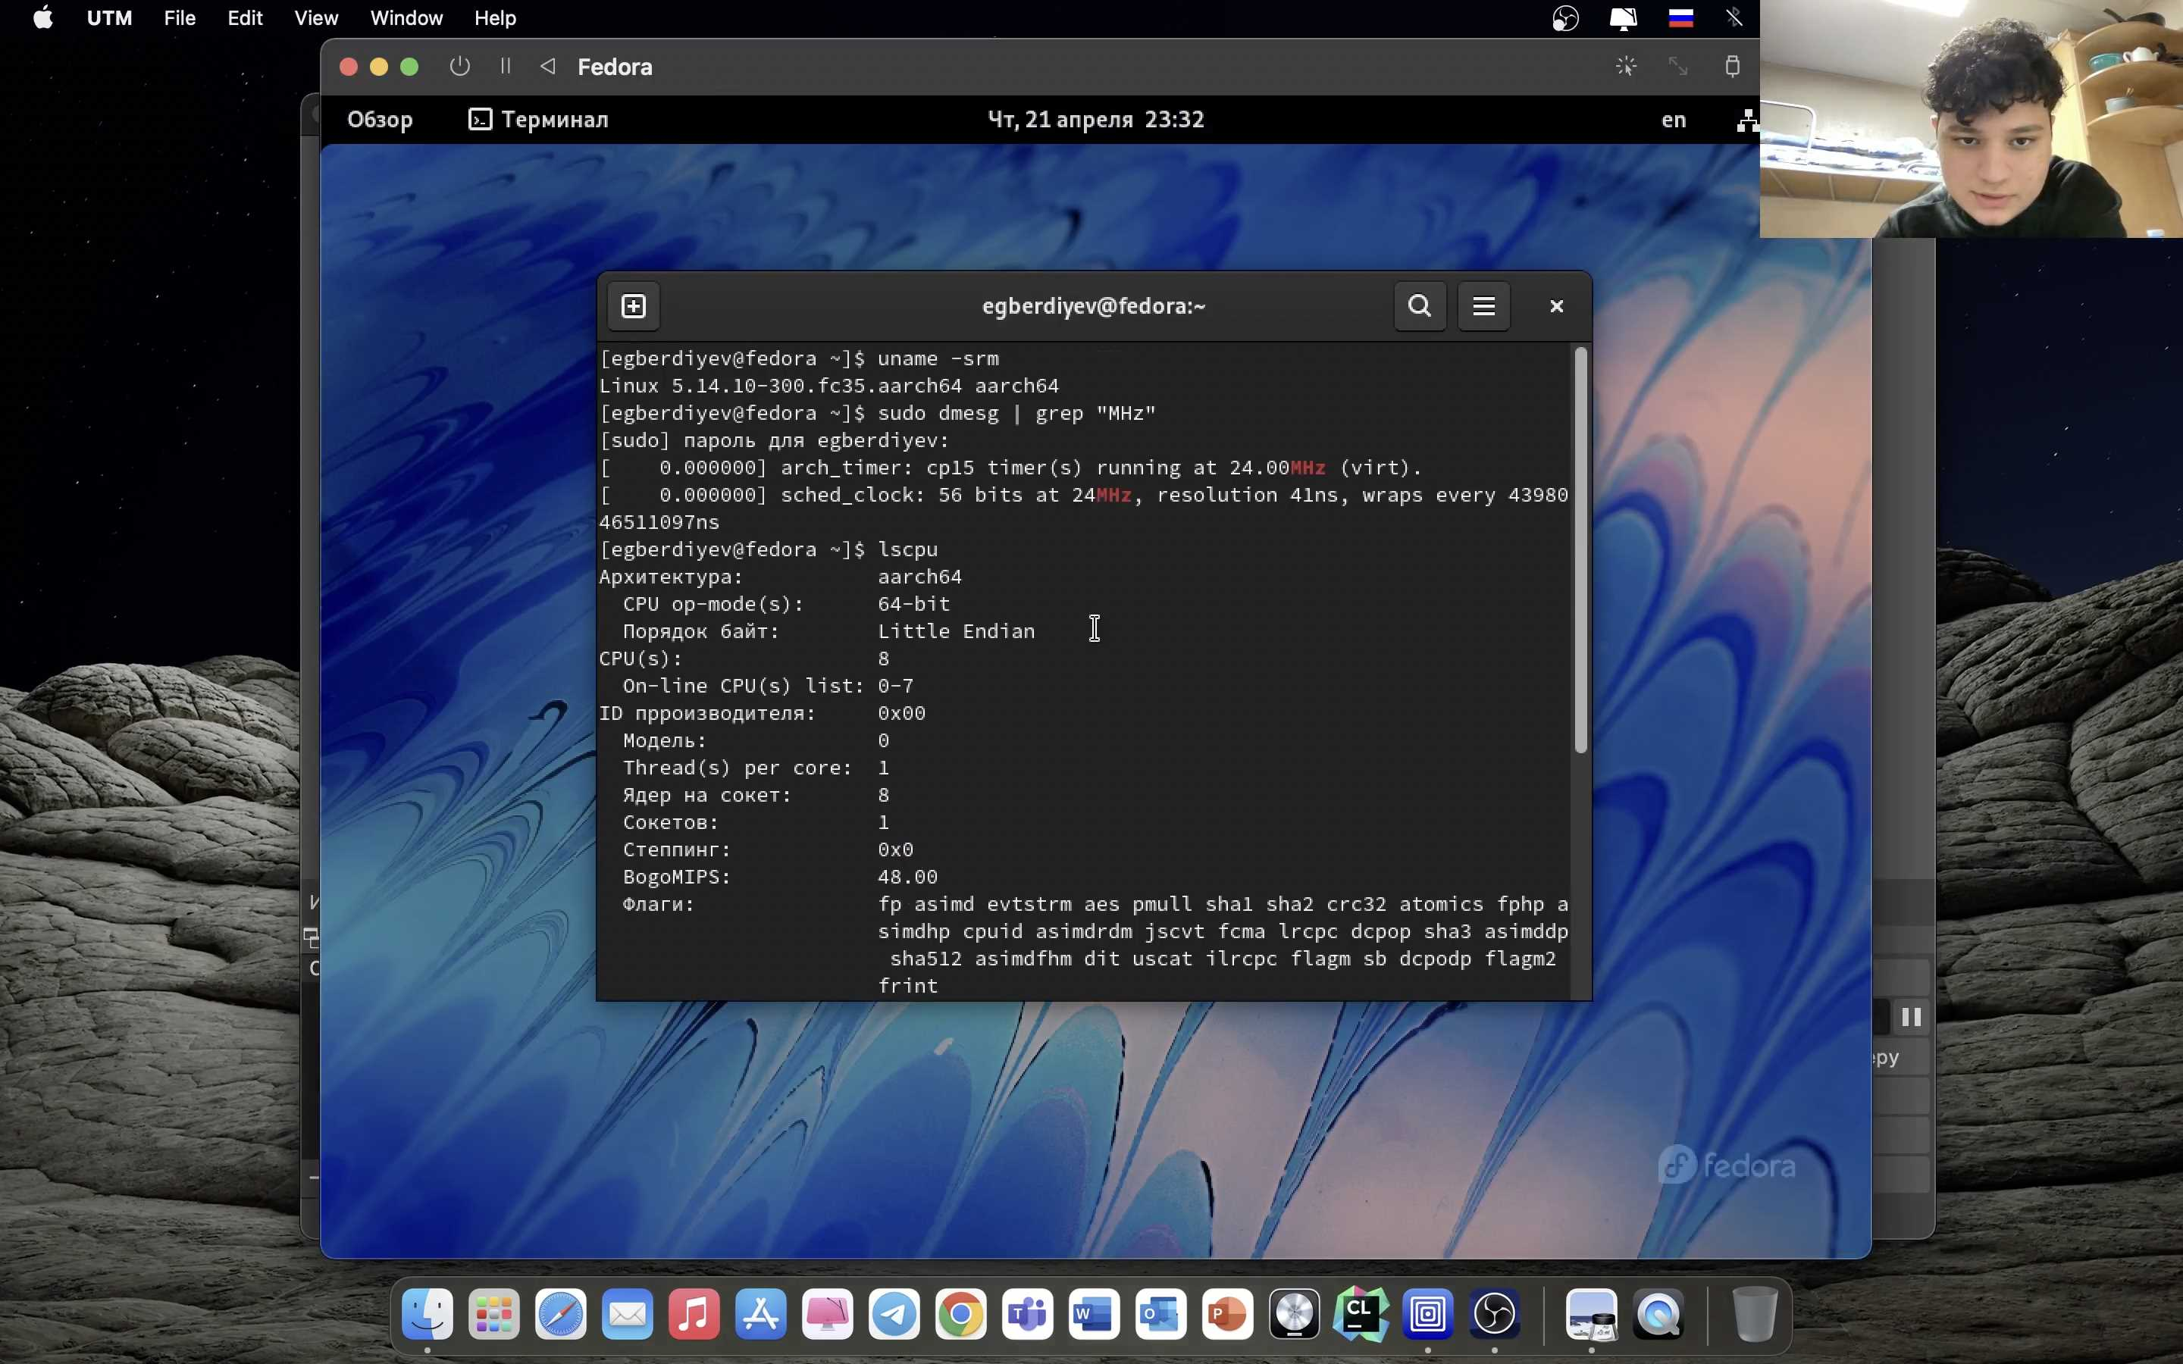
Определение частоты процессора

Slide 13
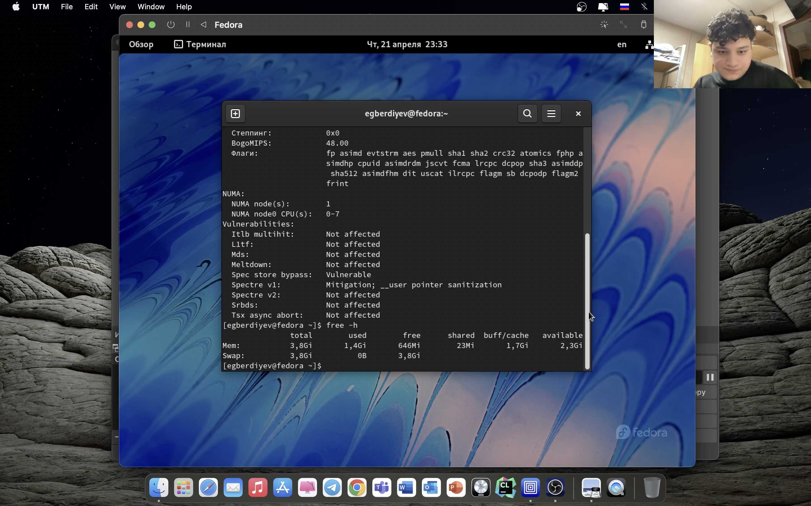
Определение модели процессора

Slide 14

Определение объема доступной оперативной памяти

Slide 15
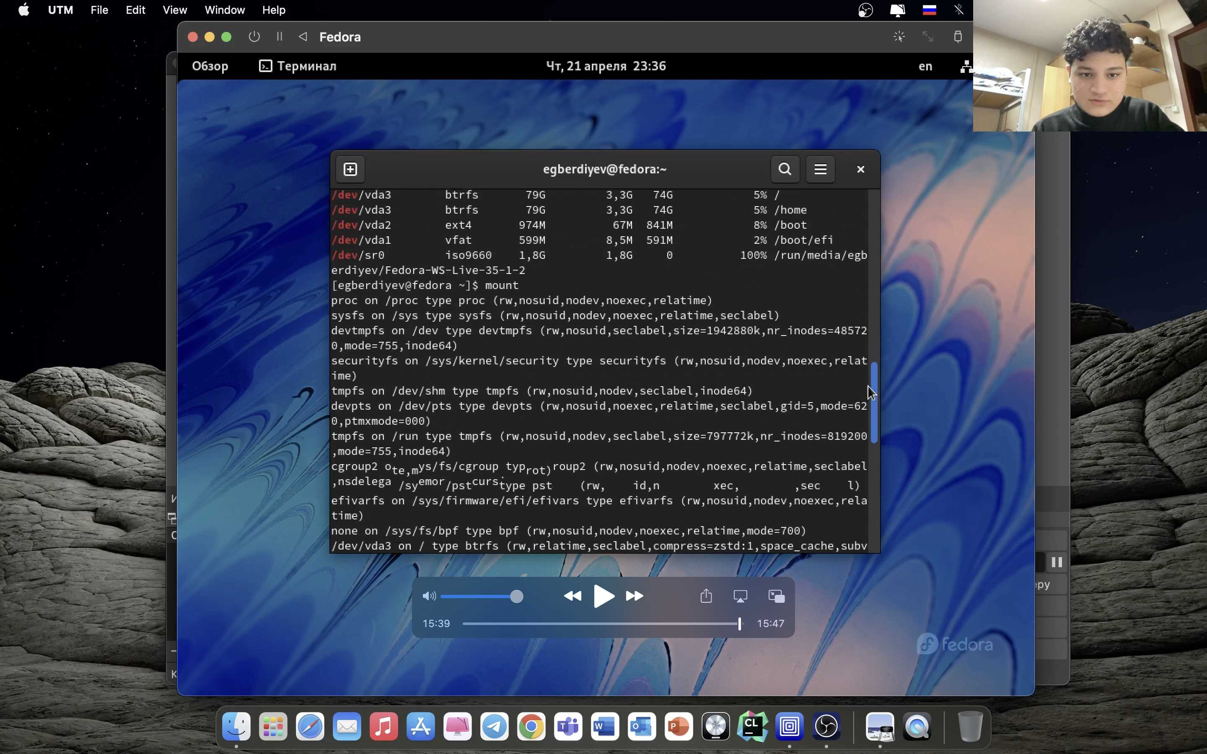
Определения типа файловой системы корневого раздела

Slide 16
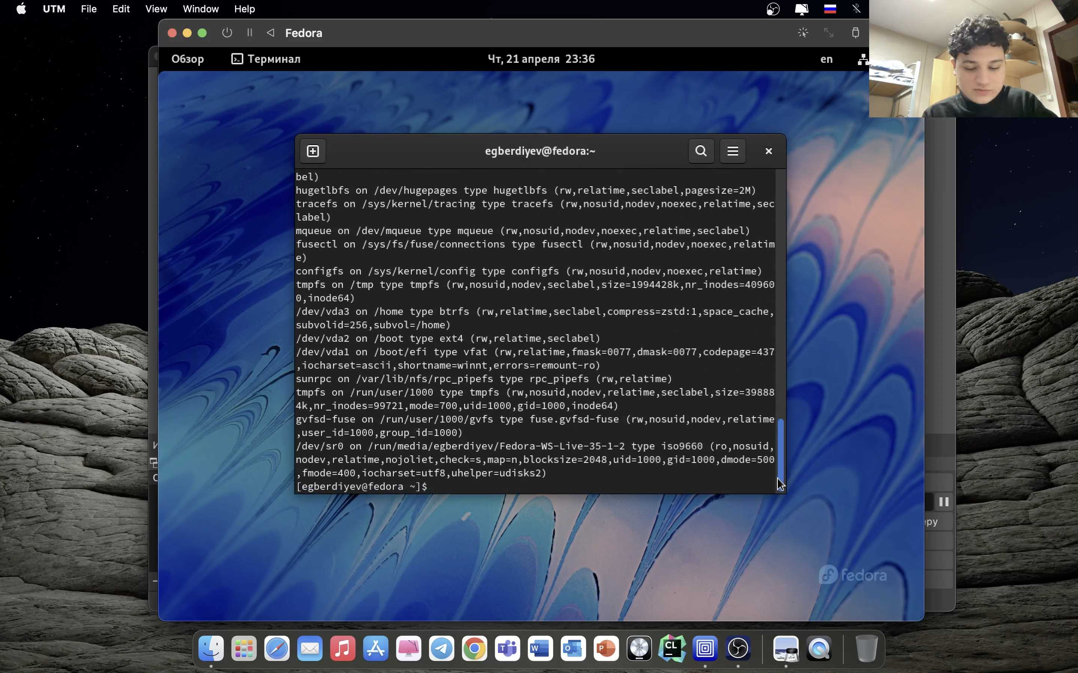
Определение последовательности монтирования файловых систем

